Slide 1

Skydelære
Thomas Bach – H3 – EUC Sjælland

Slide 2
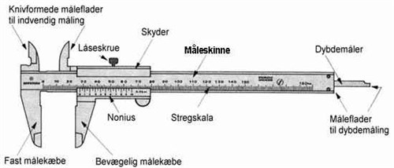
Skydelære udseende

Slide 3
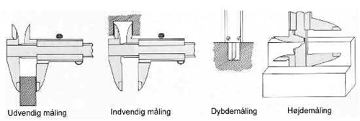
Målemetoder

Slide 4
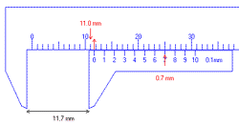
Hvordan måler vi?

Slide 5
Hvorfor er et skydelære smart?
Hvad tænker I?

